Slide 1
GOODWILL PHARMA BÉT Xmatch
Prezentáció
Dr. Jójárt Ferenc
2023. március 7.

Slide 2

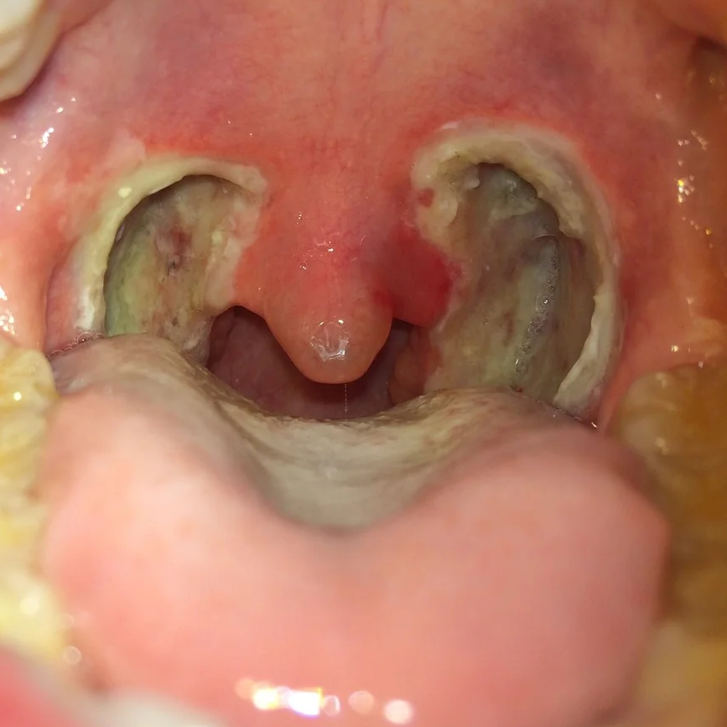

Slide 3
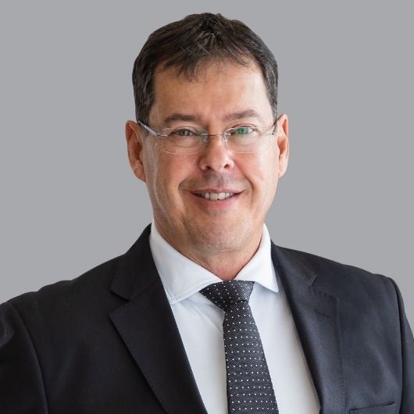
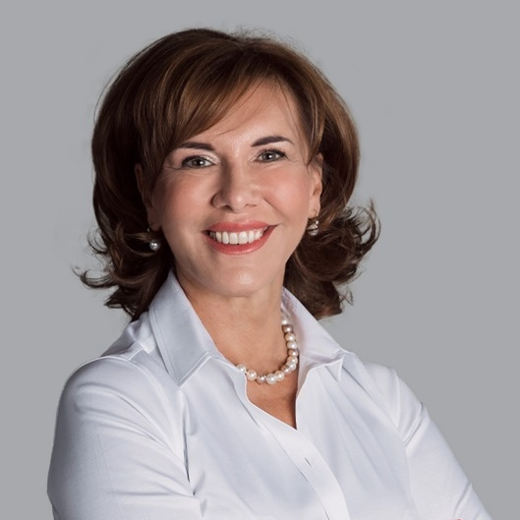
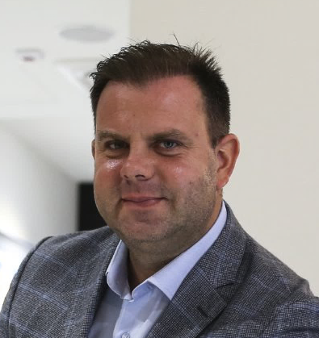
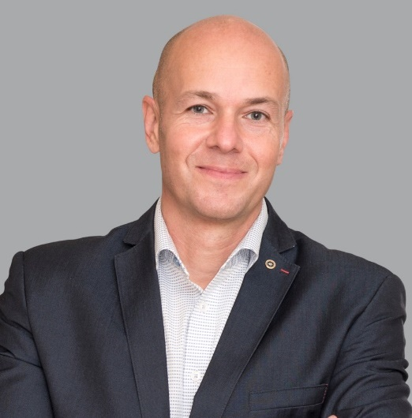
Tulajdonosi kör & menedzsment
Dr. Jójárt Ferenc
Dr. Kardos Mária
Tamás Zoltán
Bajúsz Gábor
Alapító / Vezérigazgató
Alapító
Ügyvezető igazgató (Szerbia)
Vezérigazgató
Több mint 25 év szakmai tapasztalat
Több mint 25 év szakmai tapasztalat
20 év szakmai tapasztalat
12 év szakmai tapasztalat

Slide 4






Történetünk

Slide 5

Történetünk
2002.
Az első leányvállalat létrehozása Szerbiában
2015.
Étrend-kiegészítő gyártás megkezdése
2020.
A GMP gyógyszergyártás megkezdése
1997.
Cégalapítás Magyarországon
2014.
A Szent-Györgyi termékek piacra kerülése
2018.
Logisztikai központ megnyitása
2022.
A cég BÉT Xtend regisztrációja

Slide 6
NÖVEKVŐ PIAC
globális népességnövekedés,
öregedő társadalmak
JÓL TELJESÍTŐ VÁLLALATOK
az egészségipar legjövedelmezőbb szektora, stabil világgazdasági szereplők stabil jövedelemmel
Miért a
GYÓGYSZER-
IPAR?
TÁRSADALMI FELELŐSSÉGVÁLLALÁS
mivel a betegségek ellen küzdenek, ezért csak etikusan viselkedhetnek, ez fontos befektetési szempont lehet
VÉDELEM AZ INFLÁCIÓVAL SZEMBEN
az innovatív termékekkel az árak szinten tartása nem okoz gondot
INNOVÁCIÓ
az orvostudomány kihívásainak megoldása (pl.: elhízás, rák, mentális egészségügyi problémák)

Slide 7
A GOODWILL SZÁMOKBAN*
13,85 Mrd Ft árbevétel
1,82 Mrd Ft EBITDA
13,1% EBITDA ARÁNY
*2022 várható, nem auditált konszolidált előzetes adatok, EBITDA=üzemi eredmény+ÉCS

Slide 8






200+ alkalmazott
5+ saját
dosszié fejlesztés
40+ futó fejlesztés
5 telephely
200+ termék
30+ új regisztráció

Slide 9
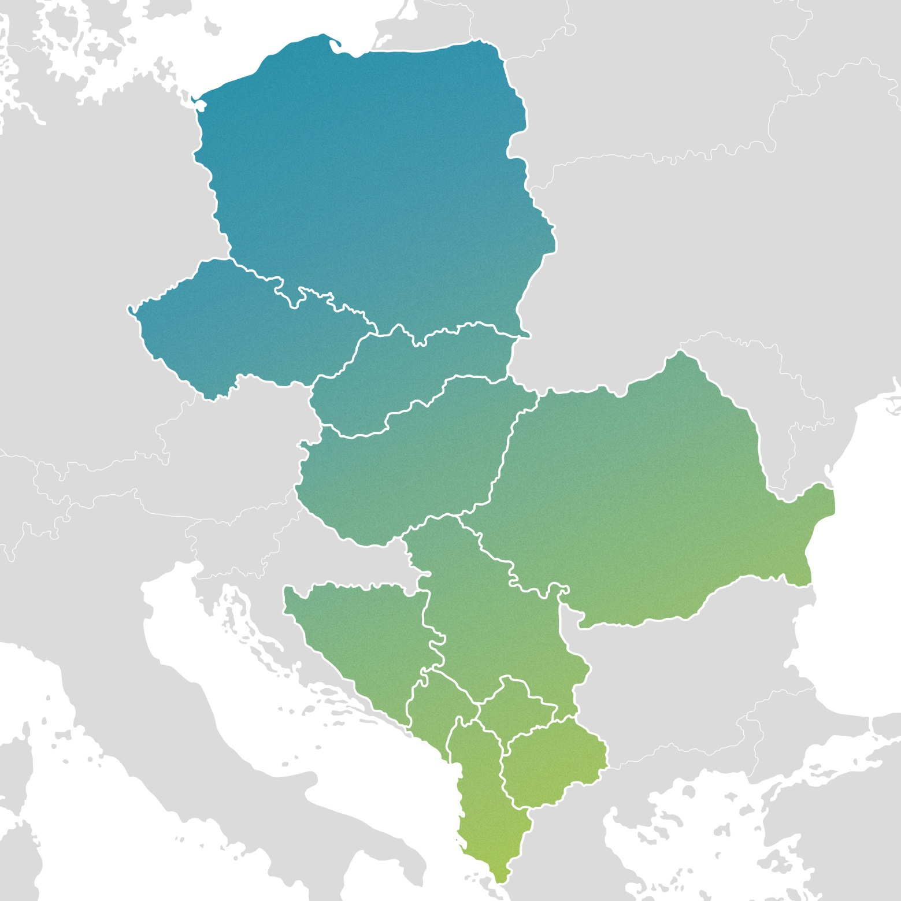
Földrajzi lefedettség
LEÁNYVÁLLALATOK/VÁLLALATOK
Magyarország ▸ Szerbia ▸ Lengyelország
Szlovákia ▸ Románia ▸ Koszovó
Horvátország ▸ Montenegró
Bosznia-Hercegovina
Észak-Macedónia
DISZTRIBÚCIÓS PARTNEREK
Csehország▸ Albánia

Slide 10






TELJESKÖRŰEN INTEGRÁLT TEVÉKENYSÉG
Kutatás-fejlesztés
GYÓGYSZER-TÖRZSKÖNYVEZÉS
GYÁRTÁS
LOGISZTIKA
MARKETING
TEVÉKENYSÉG
GYÓGYSZER-ISMERTETÉS
Termékfejlesztés,
Orvosi vizsgálatok,
Részvétel az egyetemi kutatásokban
Forgalomba hozatali engedélyezés, Farmakovigilancia
GMP gyártás:
Vényköteles és vény nélküli gyógyszerek,
Étrend-kiegészítők
Pharma GDP megfelelés,
Nagykereskedelem
Disztribúció
Brand management,
Kereskedelem-marketing,
Tudományos támogatás,
Online értékesítés
Egészségügyi szakemberek,
Háziorvosok,
Gyógyszertárak látogatása

Slide 11
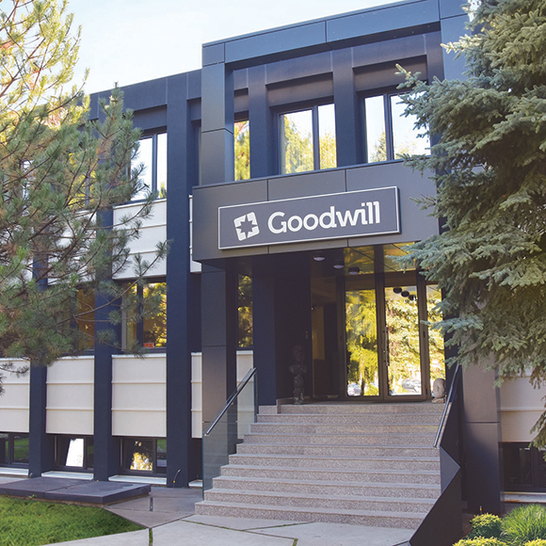
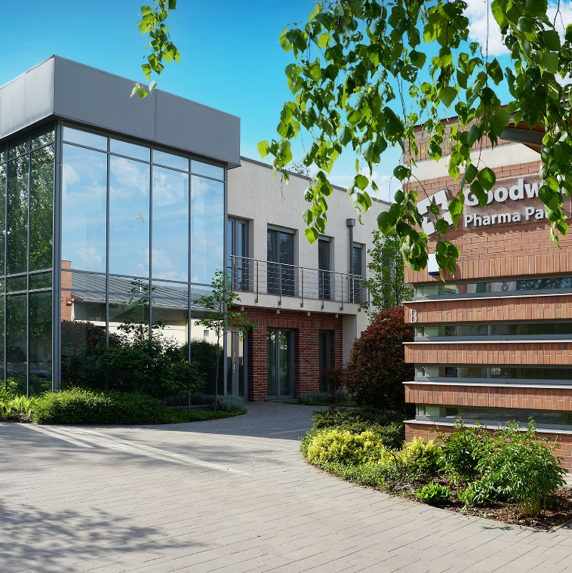
A CÉGCSOPORT FELÉPÍTÉSE
SZABADKA
EU GMP engedély
Vényköteles és vény nélküli gyógyszerek
Étrend-kiegészítők
SZEGED
Étrend-kiegészítők
Speciális gyógyászati célra szánt élelmiszerek
Liquid formák
EU GMP (fejlesztés alatt)

Slide 12

SZAKTERÜLETEK
Neurológia
Szemészet
Fül-orr-gégészet
Fertőző betegségek (antibiotikumok)
Anyagcsere folyamatok
Gasztroenterológia
Urológia
Fájdalom- és mozgásszervi terület
Allergia/Immunológia
Bőrgyógyászat

Slide 13
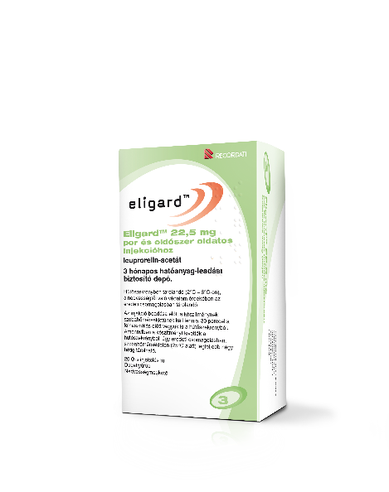



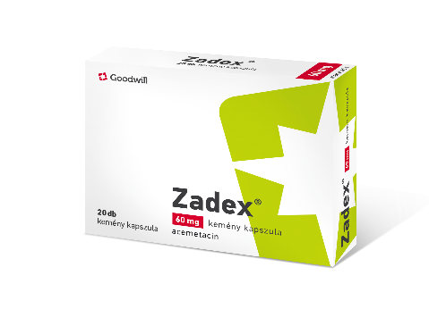
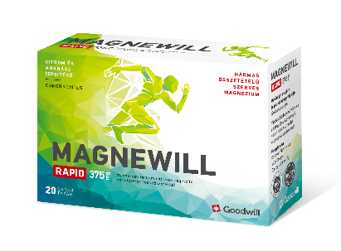
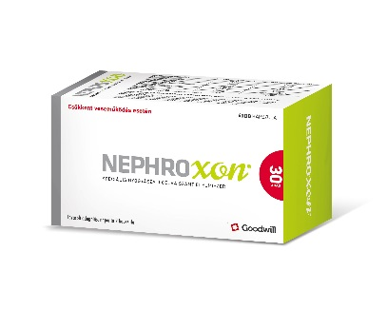

TERMÉK KATEGÓRIÁK
Szent-Györgyi Albert C Vitamin
Vényköteles
originális termékek
Vényköteles
Goodwill generikumok
Vény nélküli márkák
Speciális gyógyászati célra szánt élelmiszerek
Goodwill
speciális étrend-kiegészítők
Goodwill
általános étrend-kiegészítők

Slide 14
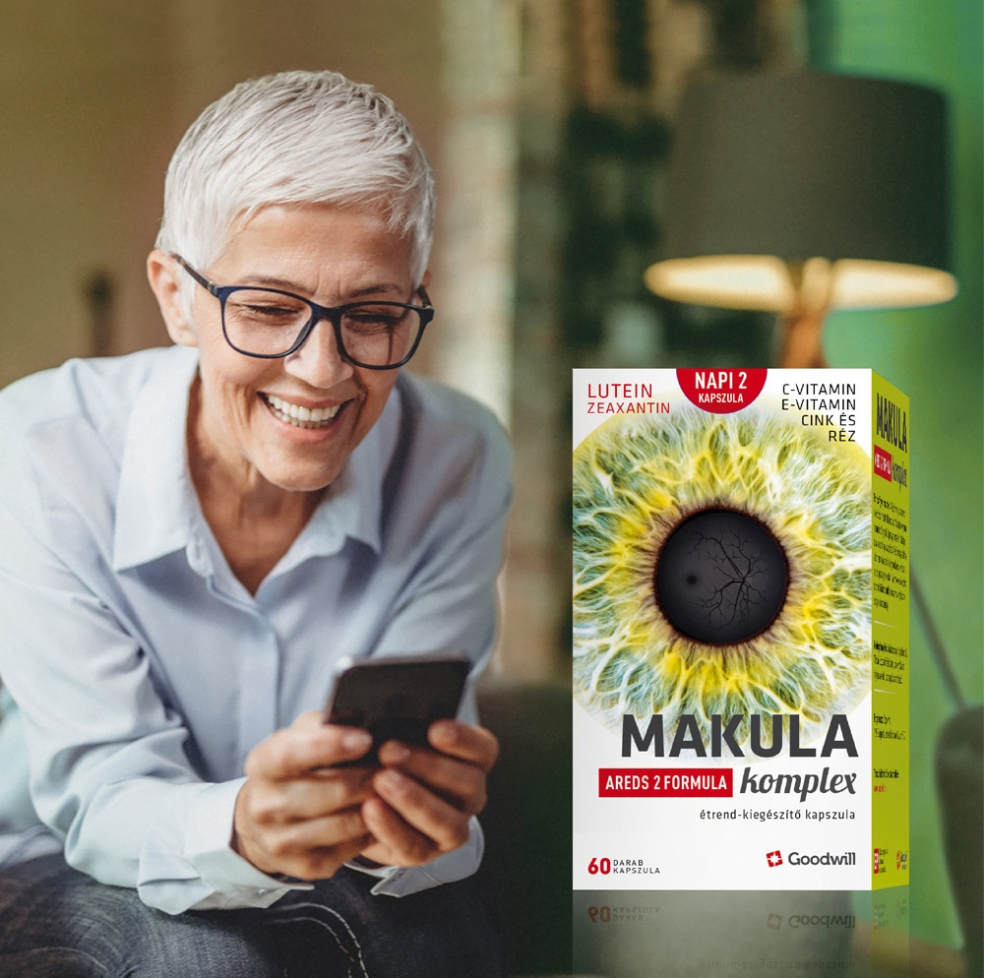




FEJLESZTÉS ÉS
HOZZÁADOTT ÉRTÉK

Slide 15




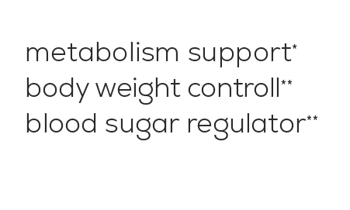







2023. ÚJDONSÁGA

Slide 16

TŐZSDEI TERVEK
From local to global
FASTER THAN ORGANIC GROWTH
Zártkörű részvénykibocsátás (2023 H1)
  A jelenlét erősítése belföldön és az EU piacain, sales kapacitások bővítése
  Új termékek fejlesztése, ehhez kapcsolódó HR bővítés, gép beszerzés, üzem építés, K+F kapacitás fejlesztése
  Start-up alap létrehozása magas kockázatú, de nagy innováció tartalmú projektekre
Kulcsszemélyek motiválása és a munkavállalói elkötelezettség növelése (2023 H2)
A jelenlegi tulajdonosok részleges exit-lehetőségének megteremtése
3. IPO, standard kategóriába lépés (2024-25)
  Nagyobb akvizícióhoz szükséges erőforrások megteremtése
  EU-n kívüli jelenlét fejlesztése

Slide 17
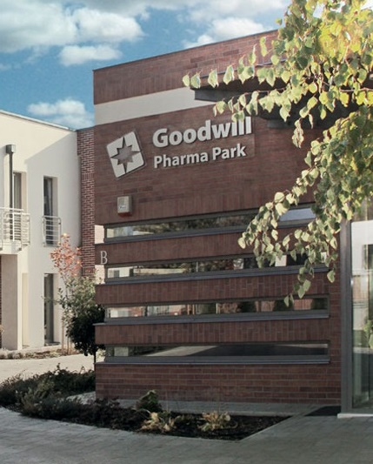
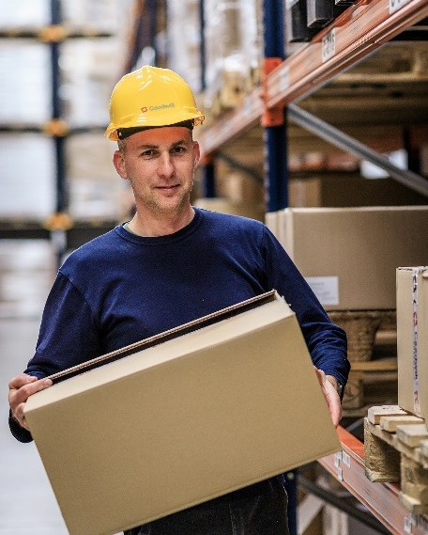
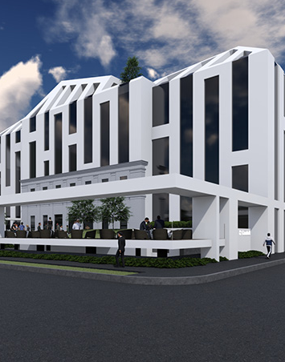
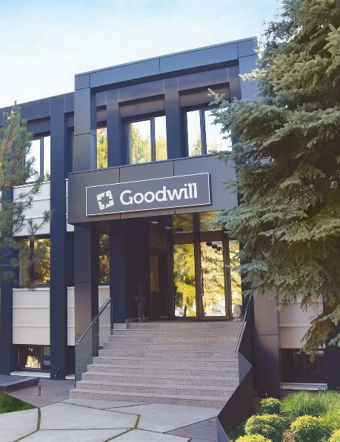

FEJLESZTÉSI TERVEINK
Új, GMP gyártóüzem
(2023.)
Logisztikai központ fejlesztés
(2023.)
Új HQ
(2024.)
Új raktár és gyártóüzem (SRB, 2023.)
Új, integrált vállalat-irányítási rendszer
(2023.)

Slide 18

A MÁSODIK 25 ÉV TERVEI
Hagyományos gyógynövényalapú Hungarikum orvosságok fejlesztése és gyártása
Globális brandek létrehozása
Felzárkózás a BigPharmák világába

Slide 19

Támogatás
Elköteleződés
SZINERGIA

Slide 20

KAPCSOLATTARTÓ
Befektetői kapcsolatok:
Dr. Szabó Kristóf
+36 62 443 571
Magyarország
6724 Szeged, Cserzy Mihály u. 32
Szerbia
24000 Subotica, Segedinski put 80
WEB: www.goodwillpharma.com

Slide 21
DISCLAIMER
This presentation was prepared by Goodwill Pharma Plc. (Headquarters: H-6727 Szeged, Cserzy Mihály u. 32., Hungary) („the Company”) and is intended to provide general information on a particular subject or subjects and are not an exhaustive treatment of such object(s).
This presentation contains only factual information available at the time of preparation and conclusions based on reasonable calculations. The information in this presentation reflects prevailing conditions and views as of this date, which are accordingly subject to change. This presentation is incomplete without reference to, and should be viewed solely in conjunction with, the verbal briefing provided by the Company.
This presentation does not constitute or be construed as a prospectus related to the issue of securities, information pursuant to Section 16 of the Capital Markets Act, an offer to sell a security, an investment recommendation or investment analysis, or a proposal to purchase the Company's securities.
Present and referenced documents are based on the current views and assumptions of the management of the Company, moreover, also contain forward-looking statements, which the Company discloses in good faith and which - in the management opinion - are well founded.
Forward-looking statements may be affected by known and unknown uncertainties and risks and other factors that could cause the forward-looking statements to differ significantly from specific results, financial position, performance, or objectives of the industries concerned and objectives set or described by reference for the Company.
The Company and its representatives do not accept any liability for investment decisions based on the conclusions drawn from the data in this presentation, for any adverse legal or financial consequences thereof, or for any losses incurred.
Goodwill Pharma Plc.

Slide 22
KÖSZÖNÖM A FIGYELMET!
2023.

